Slide 1
Тема: Почта. Заполняем бланк почтового отправления
Предмет: технология 3 класс

Slide 2
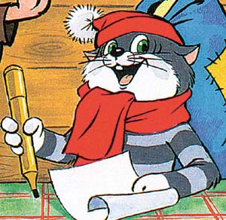
Отгадайте, кто к нам пришел на урок?
В Простоквашино живет,
Все хозяйство там ведет.
Адрес точный я не знаю.
Но фамилия - морская.

Slide 3
Из какого произведения кот Матроскин и кто его автор?

Slide 4
Скоро у кота Матроскина
День рождения!

Slide 5
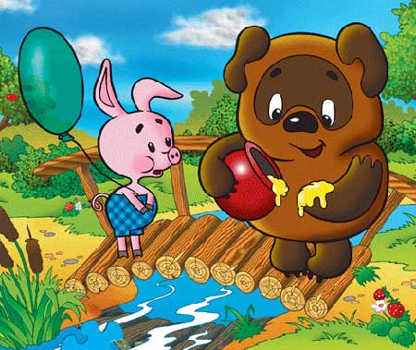
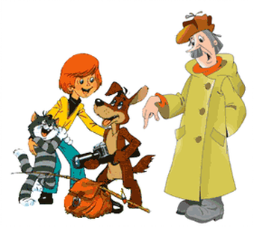
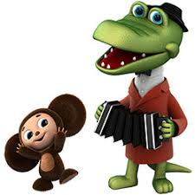
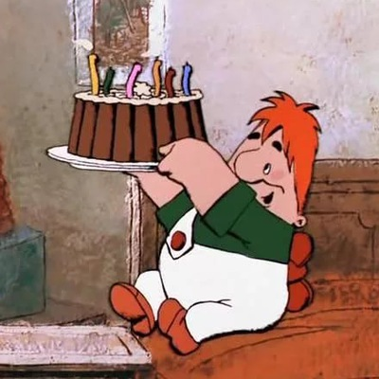
Он решил пригласить друзей

Slide 6
Кот Матроскин приготовил всем своим друзьям приглашения на День рожденья

Slide 7
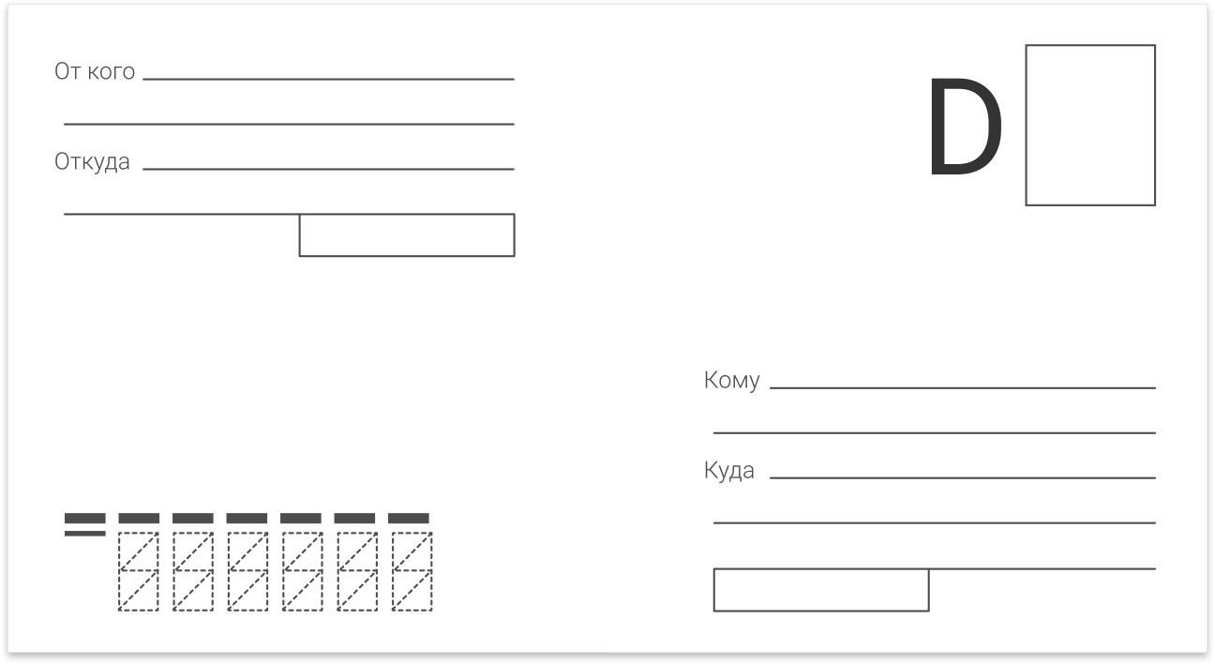
Что нам понадобится, чтобы отправить наше поздравление?

Slide 8
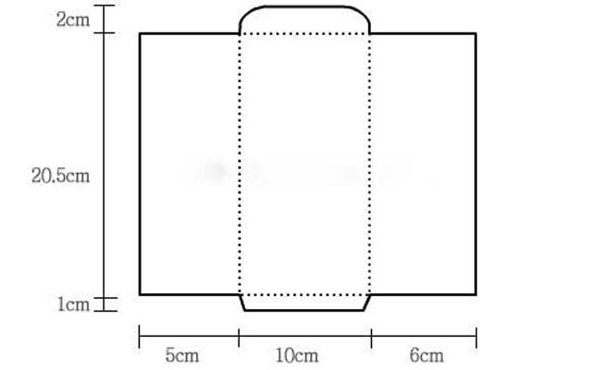
Если у вас есть настоящий конверт, подписывайте его.
А если нет, не отчаивайтесь! Конверт можно изготовить самостоятельно.

Slide 9
Заполним адрес адресата
Пишем в правом нижнем углу:
Кому: Коту Матроскину
Куда: ул. Малиновая д. 25
п. Простоквашино
индекс: 294615

Slide 10
Заполним адрес отправителя
Пишем в левом верхнем углу:
От кого: учеников 3 класса
Откуда: г. Санкт - Петербург
8 - я Красноармейская ул. д. 16
индекс: 190103

Slide 11
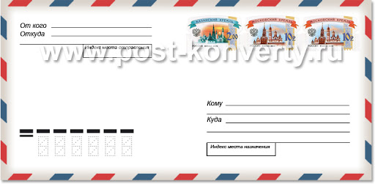
Чего не хватает нашему конверту?
Марки

Slide 12
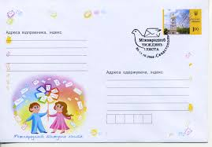
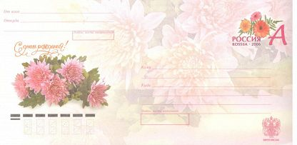
В верхнем правом углу поместите марку. Ее можно нарисовать, наклеить в виде маленькой аппликации. А если у вас есть настоящая марка, то наклейте ее, с разрешения взрослых.
По желанию украсьте свой конверт, ведь он у нас праздничный!
Примеры оформления конверта

Slide 13
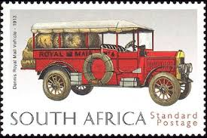
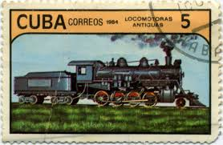
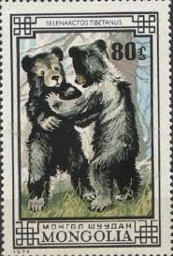
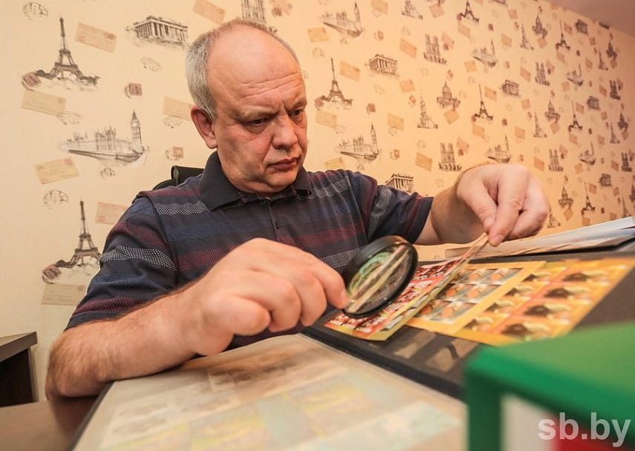
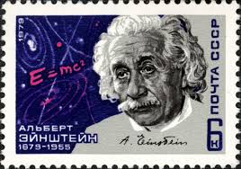
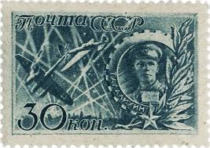
Кто из вас знает, как называют людей, которые коллекционируют марки?
ФИЛАТЕЛИСТЫ

Slide 14
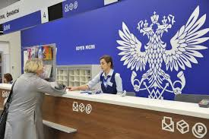
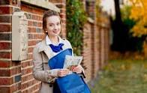
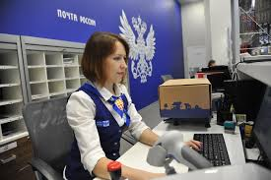
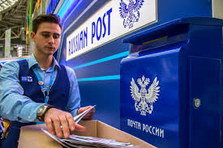
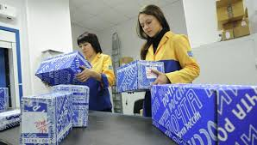
Почтальон - это работник почты, доставляющий корреспонденцию по адресам.
Работников почты называют
почтовыми служащими.

Slide 15
Присылайте свои работы:
3 А - в WhatsApp классному руководителю
3 Б - в личные сообщения VK Гараниной Н. И.
3 В - на эл. почту nat.garanina@mail.ru

